Slide 1
行业专家知识信息服务提供商
凯盛融英商业模式分析

Slide 2
凯盛融英公司一览
2022年2月，凯盛融英（“公司”）向港交所递交上市申请。凯盛融英是全球第五大行业专家知识信息服务提供商，同时是国内市场的龙头，且领先优势相当明显。
2018年至今，公司营收每年加速增长，近3年的年均复合增长率（CAGR）为29%。
2021年前三季度，公司毛利率和净利润率分别为52.7%和29.6%
https://statichk.iqdii.com/stockdata/notice/newprospectus/sehk22021800935_c.pdf

Slide 3
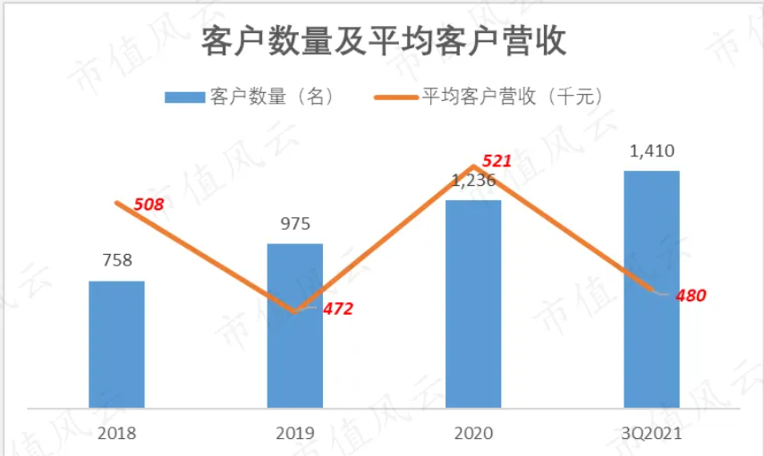
凯盛融英市场份额与营收
 | 公司 | 2020收入 | 市场份额
1 | Capvision | 611.0 | 33.0%
2 | 公司C | 122.5 | 6.6%
3 | 公司B | 108.5 | 5.9%
4 | 公司A | 85.5 | 4.6%
5 | 公司E | 63.0 | 3.4
 | 五大公司 | 990.5 5 | 53.5%
 | 市场总计 | 1,852.4
客户数稳步提升
https://statichk.iqdii.com/stockdata/notice/newprospectus/sehk22021800935_c.pdf

Slide 4
凯盛融英公司上下游
1
凯盛融英：凯盛服务包括专家访谈服务，研究服务，会议服务三大模块。为客户提供快速，精准，高效的定制化服务
凯盛客户
凯盛专家
凯盛融英
2
凯盛客户：凯盛融英为众多大型知名金融机构，咨询公司及跨国企业的优质客户群提供高质量专家知识
凯盛专家：凯盛融英的专家网络成员约为36万人，包括企业高管，商业领袖，行业精英等。遍布医疗健康，金融，TMT，运输能源环境等行业
3
https://statichk.iqdii.com/stockdata/notice/newprospectus/sehk22021800935_c.pdf

Slide 5
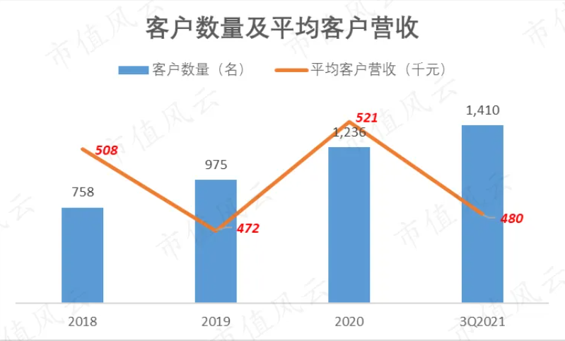
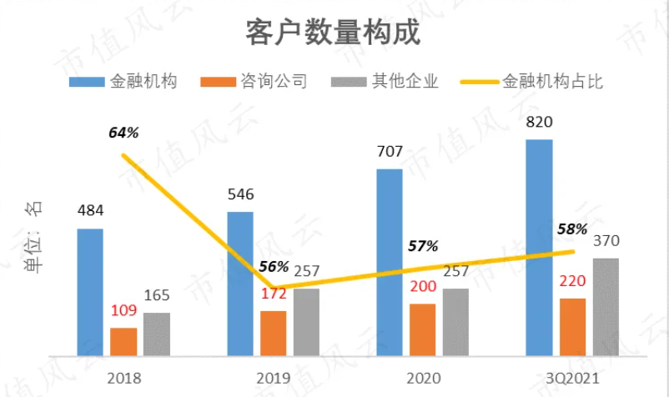
核心用户群体
金融机构是公司最主要的客户，占公司客户总数的一半以上
https://statichk.iqdii.com/stockdata/notice/newprospectus/sehk22021800935_c.pdf

Slide 6
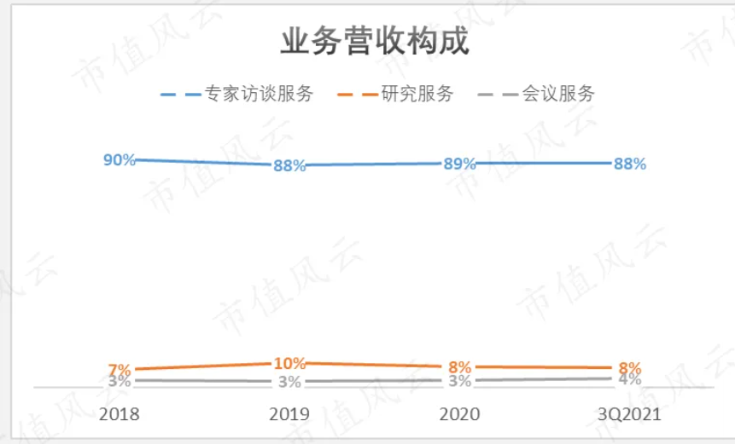
信息服务的类型
专家访谈：为客户安排合格的行业专家进行深入和高度定制化的访谈；
研究：公司内部分析师与外部专家合作，进行行业研究和市场研究。
会议：安排现场及虚拟会议，客户可与专家通过会议进行交流
研究
会议
专家访谈
https://statichk.iqdii.com/stockdata/notice/newprospectus/sehk22021800935_c.pdf

Slide 7
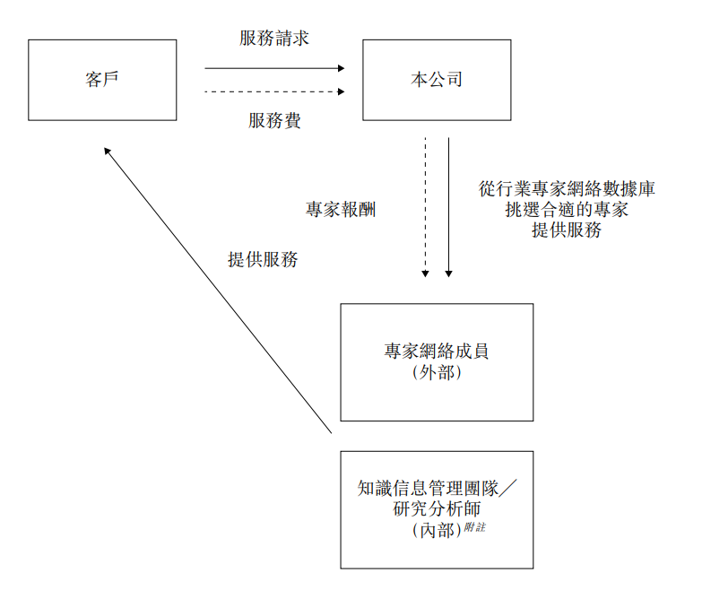
信息服务提供流程
客户向公司提出要求，公司接受请求并收取服务费。
公司根据客户要求进行初步客户与专家的匹配，同时知识信息管理团队根据客户定制化的要求筛选及推荐合资格的专家。
公司为专家支付专家报酬，专家为客户进行一对一电话或当面访谈服务，针对客户最具挑战性的需求，提供具体，详细，高度定制化的商业意见
https://statichk.iqdii.com/stockdata/notice/newprospectus/sehk22021800935_c.pdf

Slide 8
核心战略
行业专家网络数据库系统
核心技术
02
04
商业模式
从外部“采购”专家的服务时间，然后将其销售给客户，从中赚取差价

Slide 9
行业专家知识信息服务提供商的结构
凯盛融英内部大部分雇佣职业为运营人员
运营工作包括通过各种渠道招募新专家，例如通过职场社交平台（Linkedln），招聘平台（猎聘，51job），行业网站及新闻网站，上市公司年报披露信息等途径，锁定潜在专家人选，然后主动联系以促成合作
定位很准确的“中介”平台，本身不贩卖知识，而是聚焦于寻找需要信息的人和相关信息的拥有者
https://statichk.iqdii.com/stockdata/notice/newprospectus/sehk22021800935_c.pdf

Slide 10
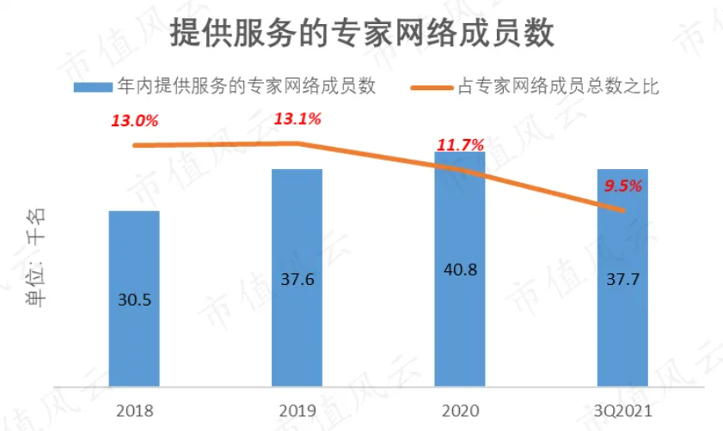
商业模式短板
专家与公司平台的粘性并不强。原因在于，对专家来说，与公司合作的报酬并没有那么大的吸引力。
虽然公司声称其目前拥有近40万名来自各行业领域的专家，但真正为客户提供服务（即能够从公司处获得报酬）的专家，只占其中10%左右。
据公司披露，过往业绩期间，其83%以上的专家每小时收费不足1500元。可以推算出：在能够从公司获得收入的专家群体中，大部分的年均收入上限为6000元
https://mp.weixin.qq.com/s/QHROuy6PKQnK4bQDUyXwOw

Slide 11
上市进程
凯盛融英曾计划在A股上市。2020年4月，凯盛融英曾与中金公司签署上市辅导协议。而后，中金公司分别在2020年6月、2021年2月报送了对其的辅导进展报告，但最终凯盛融英选择转战港交所。
21年8月尝试上市港交所，但因股权变动频繁和收入过度依赖专家访谈业务，上市失败
23年5月因违法被调查
https://mp.weixin.qq.com/s/QHROuy6PKQnK4bQDUyXwOw

Slide 12
凯盛融英泄密丑闻
2023年5月8日
“凯盛融英”因涉嫌窃取国家秘密和情报，已经遭到国家安全机关及相关部门的公开执法。凯盛融英被指在执行涉及国防军工、尖端科技等敏感领域的咨询项目时，采用内部邮件征集、电话联系等手段，向涉密科研单位和军工企业的专家进行咨询，甚至建议专家通过“侧面”回答敏感问题的方式来规避直接泄露秘密。
凯盛融英沦为境外情报机构帮凶的大量细节曝出，包括高薪利诱专家回答敏感问题、打着保护客户隐私的旗号隐瞒咨询方真实身份、让专家起化名接受咨询等，让人看地触目惊心。近年来，凯盛融英接受上百家境外公司汇款2000多次，金额高达7000多万美元。
据悉，凯盛经常联系我党的“涉密人员”以及国防和科学等领域的官员。凯盛以“高额报酬”雇佣咨询专家“非法获取我国各类敏感数据” 。
https://www.sohu.com/a/674517850_237556
https://cn.nytimes.com/china/20230509/capvision-china-espionage-law/

Slide 13
行业冲击影响
23年4月，中国新修订的反间谍法扩大了对间谍活动的定义。该法令外国企业和政府感到震惊，因为它规定，如果含有“涉及国家安全和利益”的信息，分享“文件、数据、材料和物品”可被视为间谍活动，这一标准被认为过于宽泛，而且可能导致武断的裁决。
多个类似的行业调查和咨询公司被调查
“中国通过限制敏感信息获得的任何好处，跟在外国企业当中付出的声誉代价比起来都是不值得的，”美国商会声称，突击搜查“会产生寒蝉效应，尤其是对投资者和美国公司雇用的当地员工。
上个月对咨询公司进行突击搜查的消息促使强大的华盛顿商业游说团体美国商会发出警告，称在中国开展业务的风险正在上升。
美国战略与国际研究中心表示，中国仍将是西方公司的重要市场，但由于风险不断增加，许多公司将逐渐把它们的投资分散到其他国家。
https://cn.nytimes.com/china/20230509/capvision-china-espionage-law/

Slide 14
一些新闻
2013年，凯盛的联合创始人洪锴告诉路透社，公司依靠“中国的信息流动一直相当不透明”这一点来牟利。
中国央视报道称，对凯盛融英的调查导致一家国有企业的至少一名员工被捕，他因向凯盛的外国客户提供“国家秘密、情报”而被判处六年监禁。
今年3月，专门从事企业调查的美思明智集团表示，中国当局突击搜查了其办公室，拘捕了五名中国员工，并关闭了该分公司。上个月，贝恩公司表示，安全官员前往其办公室，对员工进行了询问。
上海美国商会会长郑艺在一份声明中表示，该组织对这些突击搜查感到“担忧”。“如果没有适当的尽职调查，外国公司将无法在中国投资新项目，”
https://cn.nytimes.com/china/20230509/capvision-china-espionage-law/

Slide 15
一些在行业专家知识信息服务领域内公认的领先公司可能包括：
Gartner, Inc.：加特纳是全球知名的研究和咨询公司，专注于提供IT、营销、人力资源等领域的研究报告和管理咨询服务。
Forrester Research, Inc.：佛雷斯特研究公司提供多种研究、数据和咨询服务，帮助组织在技术和市场变革中做出更好的业务决策。
IDC (International Data Corporation)：IDC是全球知名的市场研究、咨询和会议服务公司，专注于IT、电信和消费技术市场。
Euromonitor International：欧睿信息咨询有限公司提供全球性的市场研究，专注于行业市场趋势、统计数据和分析。

